Slide 1
YOLOv11 커스텀 데이터 학습
2025년 12월 8일

Slide 2
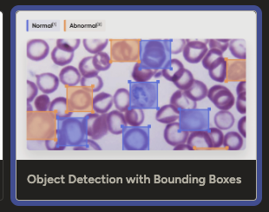
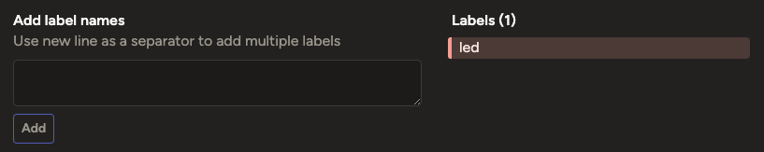
Data Labeling
Label Studio 이용
Create Project
- 이미지 업로드: Data Import > Upload Files
라벨 설정: Labeling Setup > Computer Vision
Object Detection with Bounding Boxes 선택
라벨 종류 지정:
Labeling Interface
Add label names
pip install label-studio
label-studio # 실행

Slide 3
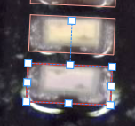
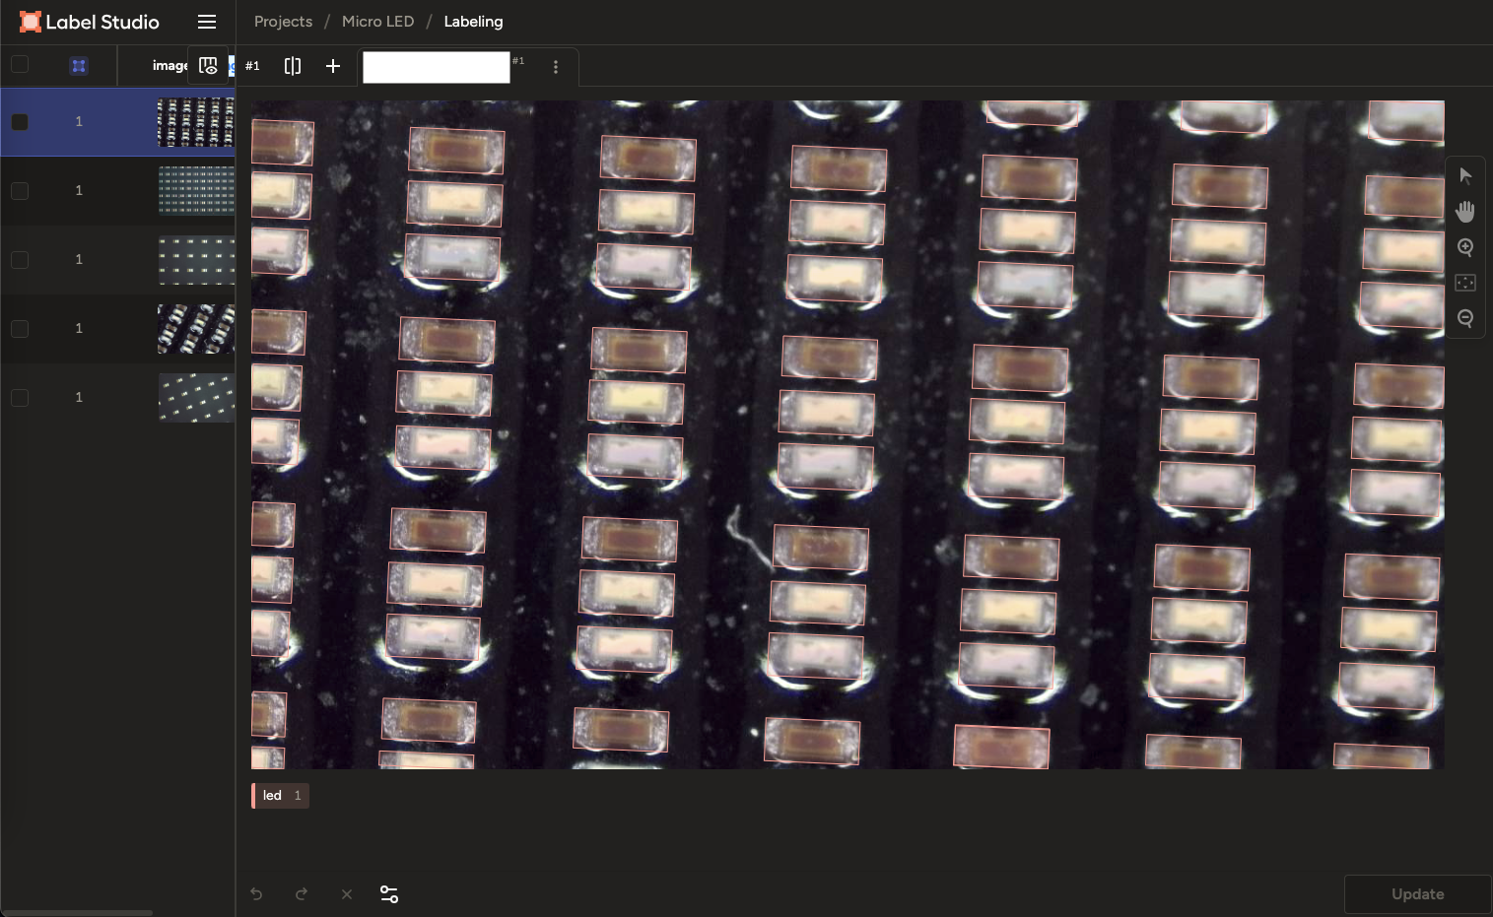

Data Labeling
2. 마우스로 드래그해 Bounding Box 생성 및 회전
1. 라벨 선택 (활성화)
3. 업데이트 후 다음 이미지로 이동, 반복

Slide 4
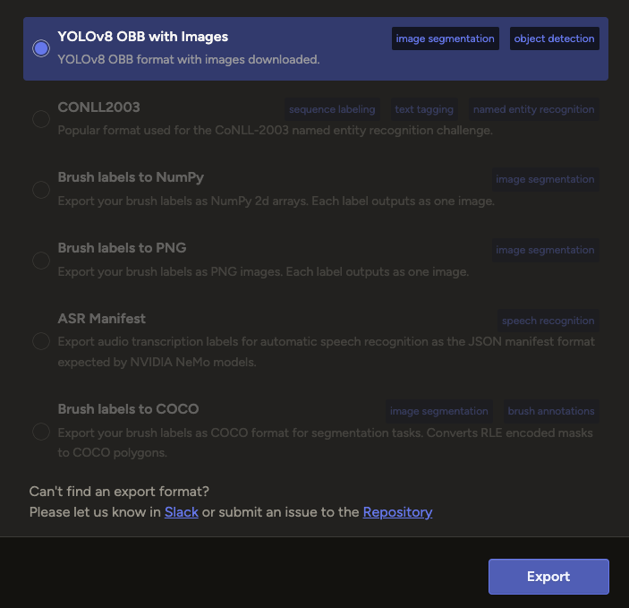
Dataset 준비
Data export
Export > Export Data
YOLOv8 OBB with Images
Label txt 파일에 1줄에 숫자 9개 있는지 확인 (회전 정보 있는지)

Slide 5
Dataset 준비
dataset/
│
├── train/ # 학습 데이터 폴더
│ ├── images/
│ │ ├── image1.jpg
│ │ └── ...
│ │
│ └── labels/
│ ├── image1.txt
│ └── ...
│
├── valid/ # 검증 데이터 폴더
│ ├── images/
│ └── labels/
│
└── test/ # 테스트 데이터 폴더
├── images/
└── label/
train, val, test set 나누기
각 폴더에 images, labels 폴더 두기
각 Image와 label 파일명이 같아야 함.
data.yaml 작성
train: ../train/images # 학습 이미지 경로
val: ../valid/images # 검증 이미지 경로
test: ../test/images # 테스트 이미지 경로
nc: 1 # class 개수
names: ['led’] # class 이름c

Slide 6
YOLOv11 학습 및 예측
gpu 사용을 위해 Colab 환경에서 진행
학습된 모델 > dataset/runs/obb/train/weights (best.py, last.py)
테스트 결과 이미지 > dataset/runs/obb/predict
!pip install ultralytics
import ultralytics
from ultralytics import YOLO
model = YOLO('yolo11n-obb.pt’) # 사전 학습된 모델 로드
model.train(data='/content/dataset/data.yaml', epochs=500, patience=5, imgsz=640) # 데이터에 따라 파라미터 조정
results=model(source='/content/dataset/test/images', save=True)

Slide 7
끝.

